Slide 1





акселерационная
программа СФУ
Мобильное приложение «Я и ЗОЖ – путь к себе»
Бражникова Юлия
ИТиСУ СФУ
Красноярск
2024

Slide 2

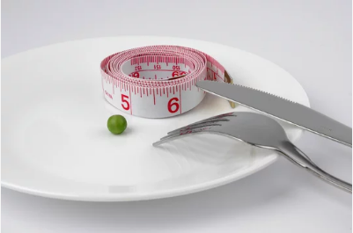
Проблема и решение
Наши клиенты хотят рационально питаться полезными продуктами, чтобы восполнить запас макро- и микронутриентов, а также привести свое тело и здоровье в норму, но не могут потому, все их время уходит на домашние дела, а именно уход за маленьким ребенком.
Недостаток макро и микронутриентов -> Сонливость, раздражительность, слабая иммунная система.
Нет времени на составление плана питания, постоянные перекусы -> Лишний вес.
Разработка мобильного приложения для мам с маленькими детьми решает проблему организации рационального питания за счет формирования персонифицированного плана питания с использованием искусственного интеллекта.
Фото или иллюстрация

Slide 3
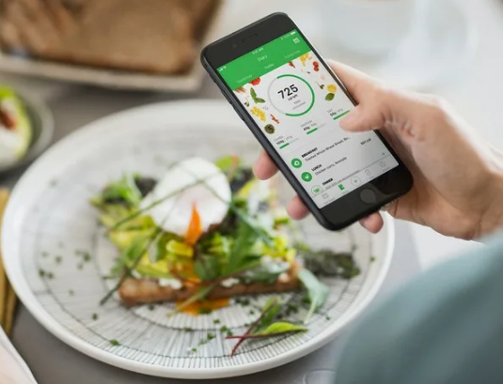
продукт
Мобильное приложение для рынка В2С по организации рационального питания за счет формирования персонифицированного плана питания с использованием искусственного интеллекта.
Обученный искусственный интеллект будет составлять персонифицированное меню исходя из личных целей и параметров человека, а также будет рассчитывать норму дневной физической активности и суточную норму воды.
После составления меню, будет рассчитываться список необходимых покупок продуктов на неделю и их количество. Также будут присутствовать пошаговые рецепты блюд с фото- и видео-сопровождением. Возможность интеграции с фитнес-тренерами и коучами, будет приносить прибыль в виде % от продаж их услуг.

Slide 4
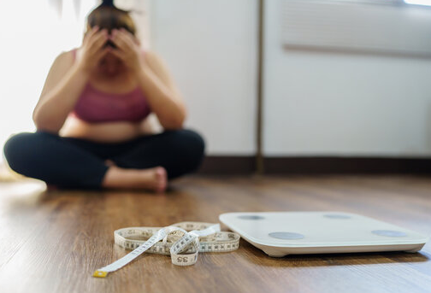
ЦЕЛЕВАя АУДИТОРИЯ
Девушки в возрасте от 27 до 35 лет, с детьми в возрасте до трех лет, которые большее количество времени проводит дома с ребенком, перебиваются подработками. Муж содержит семью. У них недостаток финансов, наличие ипотеки, дефицит свободного времени, нехватка времени на осмысленный выбор продуктов питания, наличие лишнего веса, недосыпов, хронической усталости, раздражительности и стрессов.

Slide 5

Пошаговое использование приложения
1
2
3
Регистрация, введение своих личных параметров и указание цели (сброс, набор или поддержание веса)
Составление рациона на неделю исходя из личных потребностей. Просмотр рецептов из рациона.
Получение списка продуктов и их количество. Заказ продуктов на дом.
4
5
6
Ведение личной отчетной таблицы с показателями прогресса. Счетчик воды и шагов.
Выбор домашней тренировки (при необходимости), которая будет рассчитана на 20-30 минут.
Дополнительно: услуги персонального тренера или коуча по личностному развитию.

Slide 6
КОНКУРЕНТЫ
Критерий | Самостоятельное голодание | Марафоны, детоксы | Мобильные приложения | Наше мобильное приложение
Восполнение макро и микро нутриентов | нет | да | нет | да
Цена | 0 руб. | от 4 тыс. руб. | от 1,5 тыс. руб. / месяц | 299 руб. / месяц
Персонализация | нет | нет | не всегда | да

Slide 7
БИЗНЕС-МОДЕЛЬ
Бизнес-модель - подписка.
Платное мобильное приложение для рынка В2С по организации рационального питания за счет формирования персонифицированного плана питания с составлением списка и количества продуктов.
Реклама партнеров в мобильном приложении: фитнес-тренер онлайн, коуч по развитию личности. Коллаборация с сервисом по доставке продуктов питания (Купер). С партнеров будет взиматься % от объема реализованных товаров и услуг через наше мобильное приложение.

Slide 8


КАНАЛЫ ПРОДВИЖЕНИЯ
Каналы продвижения продукции:
1. Коллаборация с другими организациями рынка персонифицированного питания для продвижения нашего мобильного приложения на их платформах, а мы, в свою очередь, будем рекламировать их услуги в приложении.
2. Соцсети (VК, телеграмм, партнёрство с блогерами).
3. Работа промоутеров в местах, где наиболее часто бывает выбранный сегмент потребителей: детские сады, поликлиники, детские площадки, парки.

Slide 9
ТЕКУЩЕЕ СОСТОЯНИЕ
Выявлена целевая аудитория, продуманы источники сбыта, продумана проблема и как наше мобильное приложение будет ее решать.
Проект находится в процессе разработки концепции и первоначального дизайна приложения.
Ведутся активные исследования рынка и анализ потребностей целевой аудитории. Проводятся опросы и интервью с потенциальными пользователями, чтобы понять их предпочтения и ожидания от использования нашего приложения. Это поможет нам сформировать функционал, который будет действительно востребован.
Мы работаем над интеграцией технологий искусственного интеллекта. Начата работа по определению требований к обучению модели ИИ.
Ведется поиск и отбор партнеров, которые будут доступны пользователям приложения. Это позволит обеспечить высокое качество предоставляемых услуг и увеличить доверие к платформе.
Уровень готовности нашего продукта на данный момент: TRL2.

Slide 10

Команда и контакты
Бражникова
Юлия Олеговна
Лидер проекта
Тимофеева
Анастасия Михайловна
Наставник
Конт. тел:
+7 (967) 604-84-84
Email:
juliabulatova1701@gmail.com
Конт. тел:
+7 (913) 510-05-25
Email:
atimofeeva@sfu-kras.ru

